Slide 1
الدرس الثالث
القياس : شروطه ,وأشكاله

Slide 5
عقل
عبدالله
كل إنسان له عقل
عبدالله إنسان
وطني
بندر
كل السعوديين وطنيون
بندر سعودي
يتنفس بخياشيم
السلمون
كل السمك يتنفس بخياشيم
السلمون سمك
جميل
الياسمين
كل الأزهار جميلة
الياسمين زهرة

Slide 6
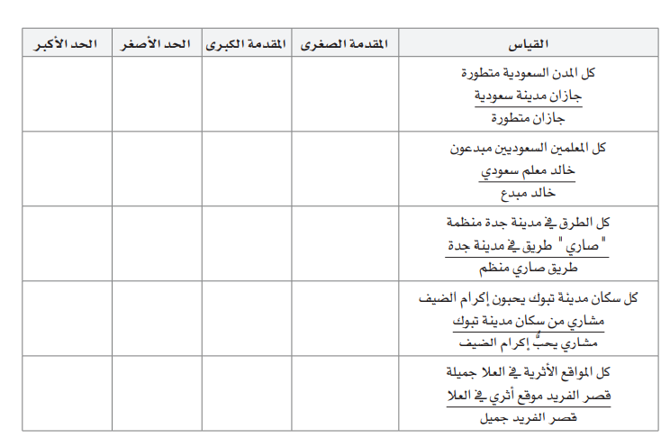
متطورة
جازان
كل المدن السعودية متطورة
جازان مدينة سعودية
مبدع
خالد
كل المعلمين السعوديين مبدعون
خالد معلم سعودي
منظم
طريق صاري
كل الطرق في مدينة جدة منظمة
صاري طريق في مدينة جدة
إكرام الضيف
مشاري
كل سكان مدينة تبوك يحبون إكرام الضيف
مشاري من سكان مدينة تبوك
جميل
قصر الفريد
كل المواقع الأثرية في العلا جميلة
قصر الفريد موقع أثري في العلا

Slide 8
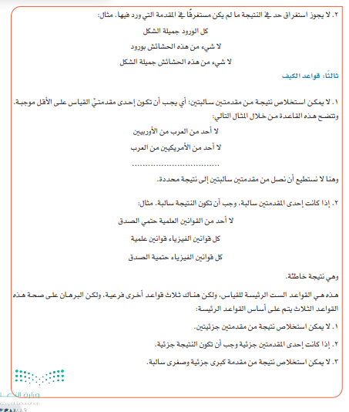

Slide 9
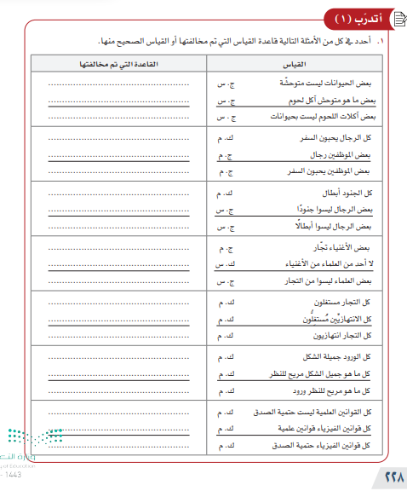
قاعدة لا إنتاج من جزئيتين
القياس الصحيح
استغراق حد في النتيجة لم يكن مستغرقًا في المقدمة التي ورد فيها.
لا إنتاج من كبرى جزئية وصغرى سالبة .بالإضافة إلى استغراق حد في النتيجة لم يكن مستغرقًا في المقدمة التي ورد فيها الحد الأوسط غير مستغرق.
استغراق حد في النتيجة لم يكن مستغرقًا في المقدمة التي ورد فيها.
استغراق حد في النتيجة لم يكن مستغرقًا في المقدمة التي ورد فيها.
إذا كانت إحدى المقدمتين سالبة ,وجب أن تكون النتيجة سالبة.

Slide 12
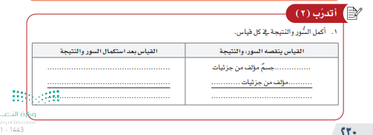
كل جسم مؤلف من جزئيات
بعض ما هو مؤلف من جزئيات كائنات حية .
بعض الأجسام كائنات حية.

Slide 13
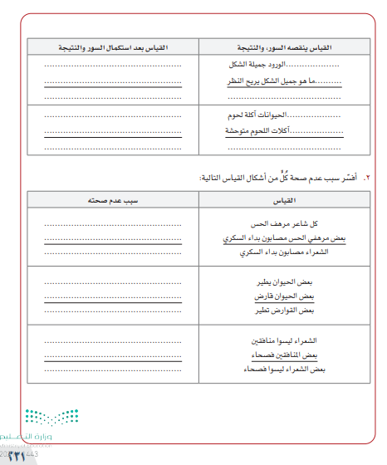
كل الورود جميلة
بعض ما هو مريح الشكل يريح النظر.
بعض الورود تريح النظر
كل الحيوانات آكلة لحوم
بعض آكلات اللحوم متوحشة
بعض الحيوانات متوحشة
النتيجة ينقصها سور
لا إنتاج من جزئيتين
المقدمة الكبرى ينقصها السور

Slide 14
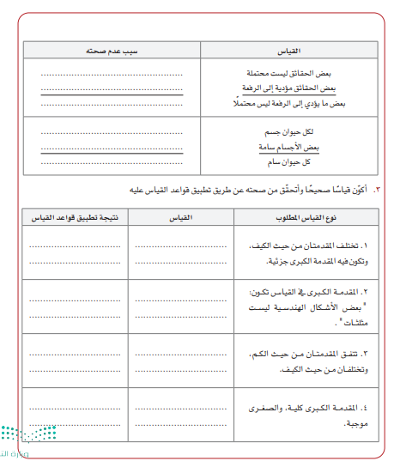
لا إنتاج من جزئيتين
إذا كان إحدى المقدمتين جزئية وجب أن تكون النتيجة جزئية بالإٌضافة إلى وجود أربعة حدود بالقياس وهذا مخالف شروط القياس.
لا إنتاج من مقدمتين جزئيتين
بعض الحاضرين ناجحون ج.م
بعض الطلاب حاضرون ج.م
بعض الطلاب ناجحون ج.م
لا إنتاج من مقدمتين جزئيتين
بعض الأشكال ليست مثلثات(كبرى)
بعض المثلثات لها ثلاث زوايا ( صغرى)
بعض الأشكال الهندسية ليس ثلاث زوايا
كل الحاضرين ليسوا ناجحين ك.س
القياس صحيح ومستوف للشروط
كل الطلاب حاضرون ك.س
الطلاب ليسوا ناجحين ك.س
القياس صحيح ومستوف لشروط القياس الصحيح
كل الحاضرين ناجحون ك.م
بعض الطلاب حاضرون ج.م
بعض الطلاب ناجحون ج.م

Slide 16
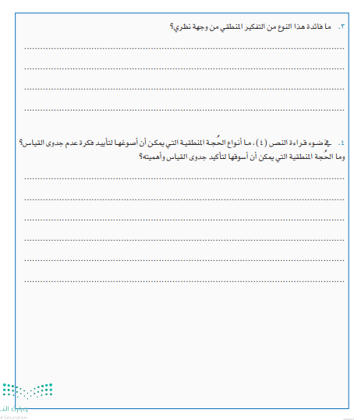
هذا النوع من التفكير يعيننا على ترتيب الأفكار , وتنظيمها

